Slide 1
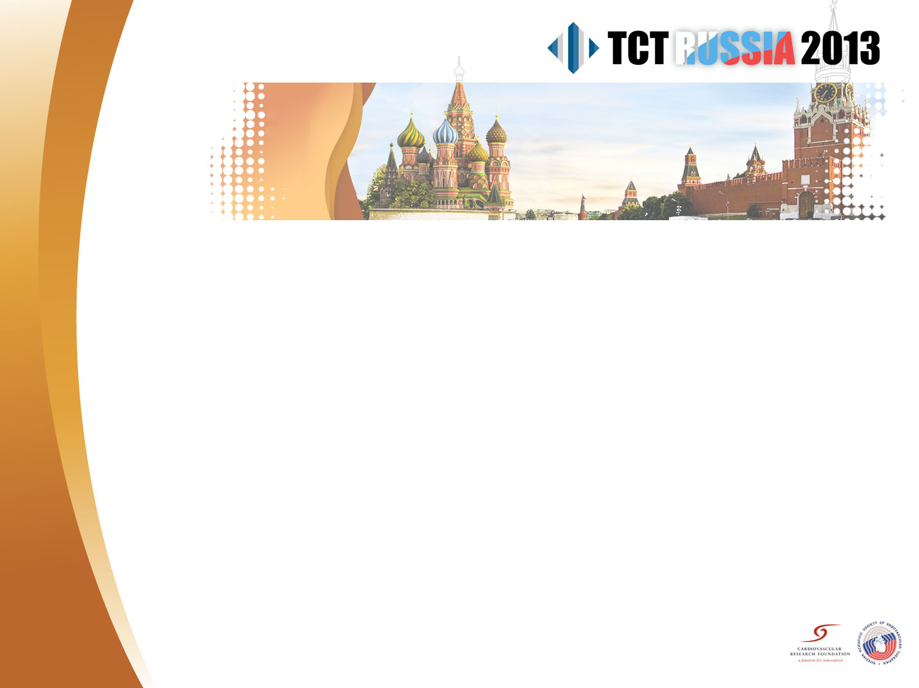
TCT RUSSIA 2013
XV Московский Международный курс по рентгенэндоваскулярной диагностике и лечению

Slide 2
Участники / Participants
Количество участников / Number of participants
1082 (65 – online)
Количество стран / Number of countries: 34
География участников / Geography of participants
Россия
Армения
Беларусь
Украина
Казахстан
Кыргызстан
Молдова
Таджикистан
Туркменистан
Узбекистан
USA
Austria
Belgium
Brazil
Czech Republic
Greece
Switzerland
Denmark
France
Germany
India
Israel
Italy
Japan
Korea
Latvia
Lebanon
Lithuania
Mexico
Poland
Spain
Taiwan
UK
Uruguay

Slide 3
Курсы / Courses
Количество лекций / Number of lectures: 116
Проведено симпозиумов / Number of symposia: 14
Количество операций / Number of live cases: 15
Проведено телемоста / Number teleconference: 2
(Tel-Aviv, Israel; Milan, Italy)
В рамках ТСТ-Russia проведена сестринская секция /
As part of TCT-Russia held nurse section
Зарегистрировано участников / registered participants: 174
Заслушано лекций / Listened lectures: 25

Slide 4
Количество участников Московского Международного курса
1999 - 2013
- уточненные данные / revised statistics

Slide 5
Количество координаторов Московского Международного курса
1999 - 2013
44
34
23
21
- уточненные данные / revised statistics

Slide 6
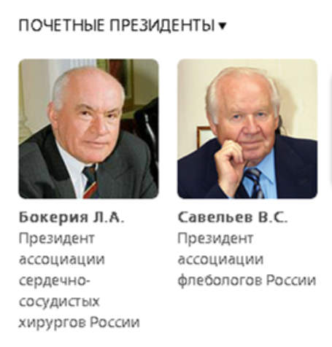
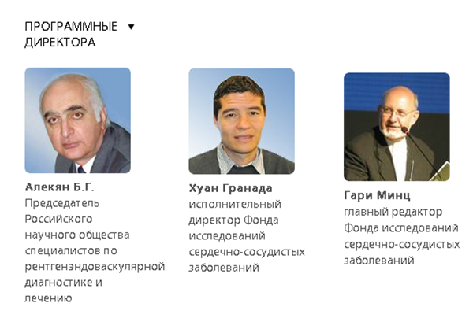
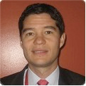

Slide 7
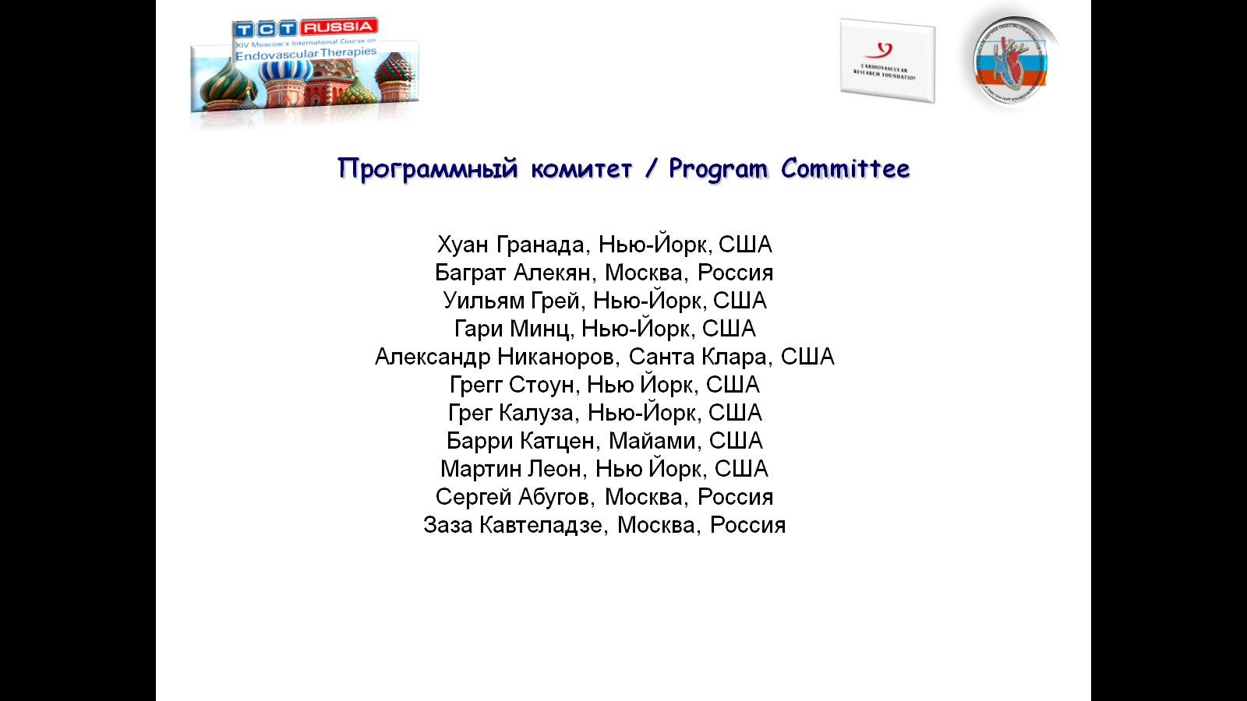
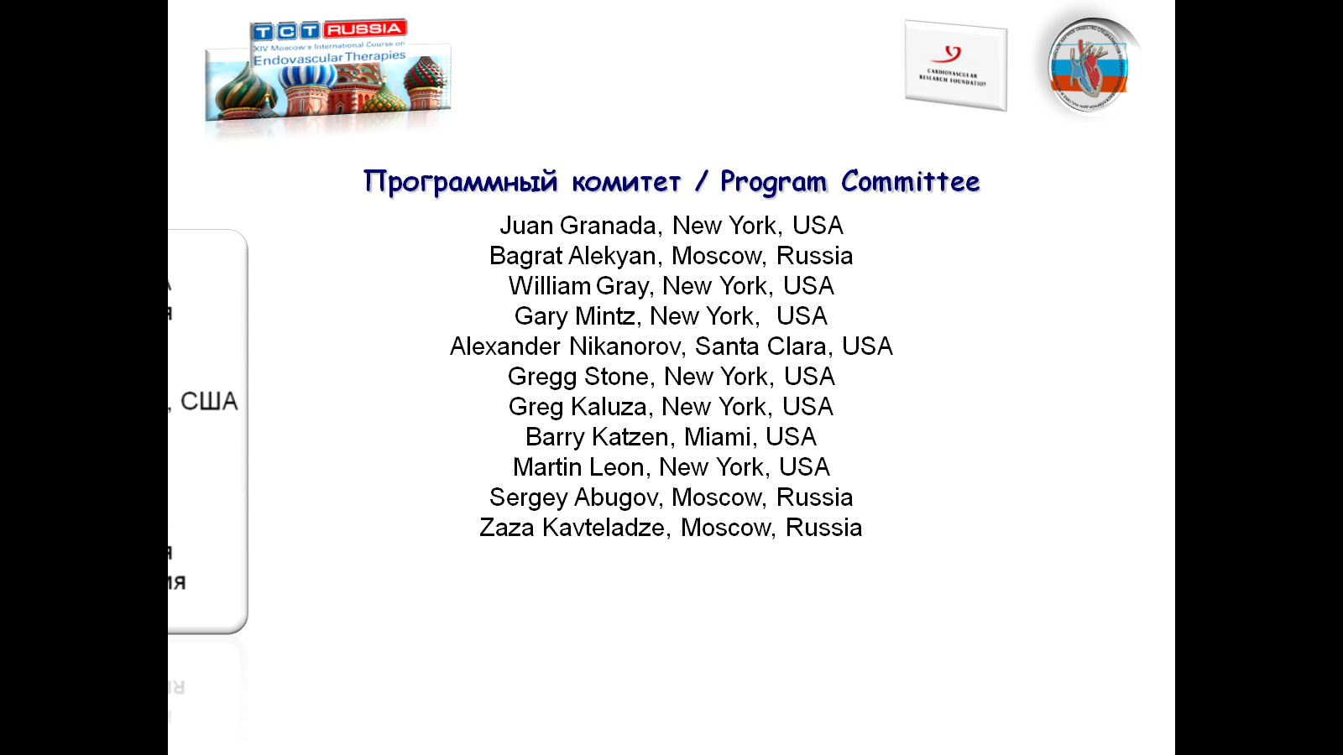
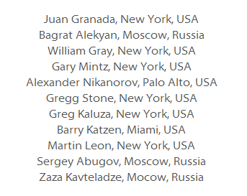
Программный комитет / Program Committee

Slide 8
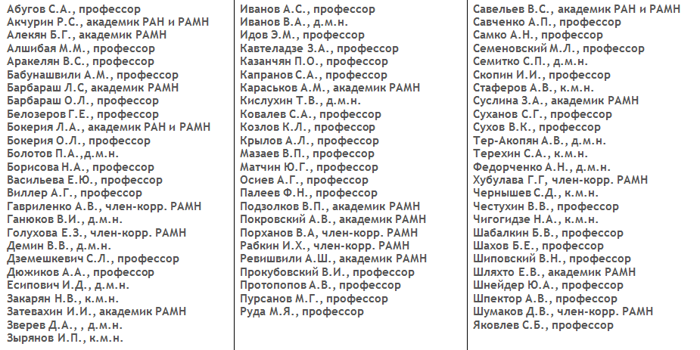
Russian faculty

Slide 9
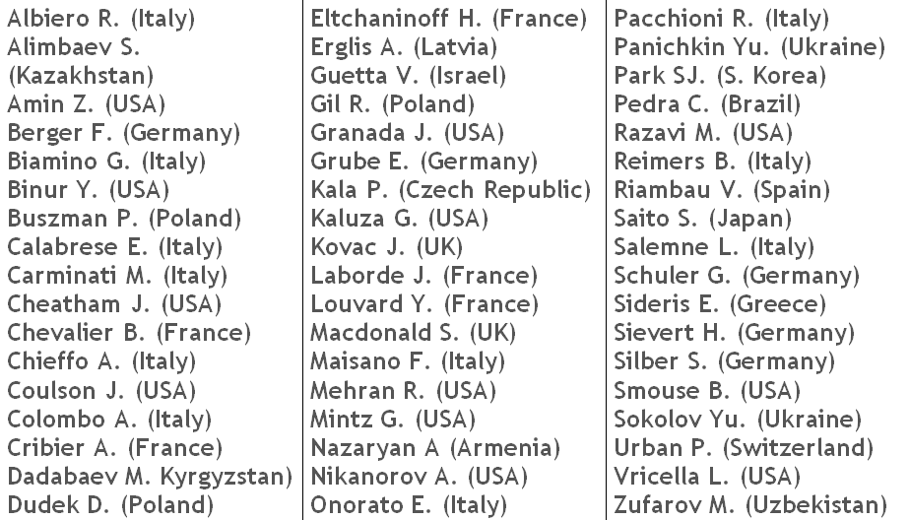
International faculty

Slide 10


Титульные программные спонсоры /
Title Sponsors
Спонсоры / Sponsors

Slide 11
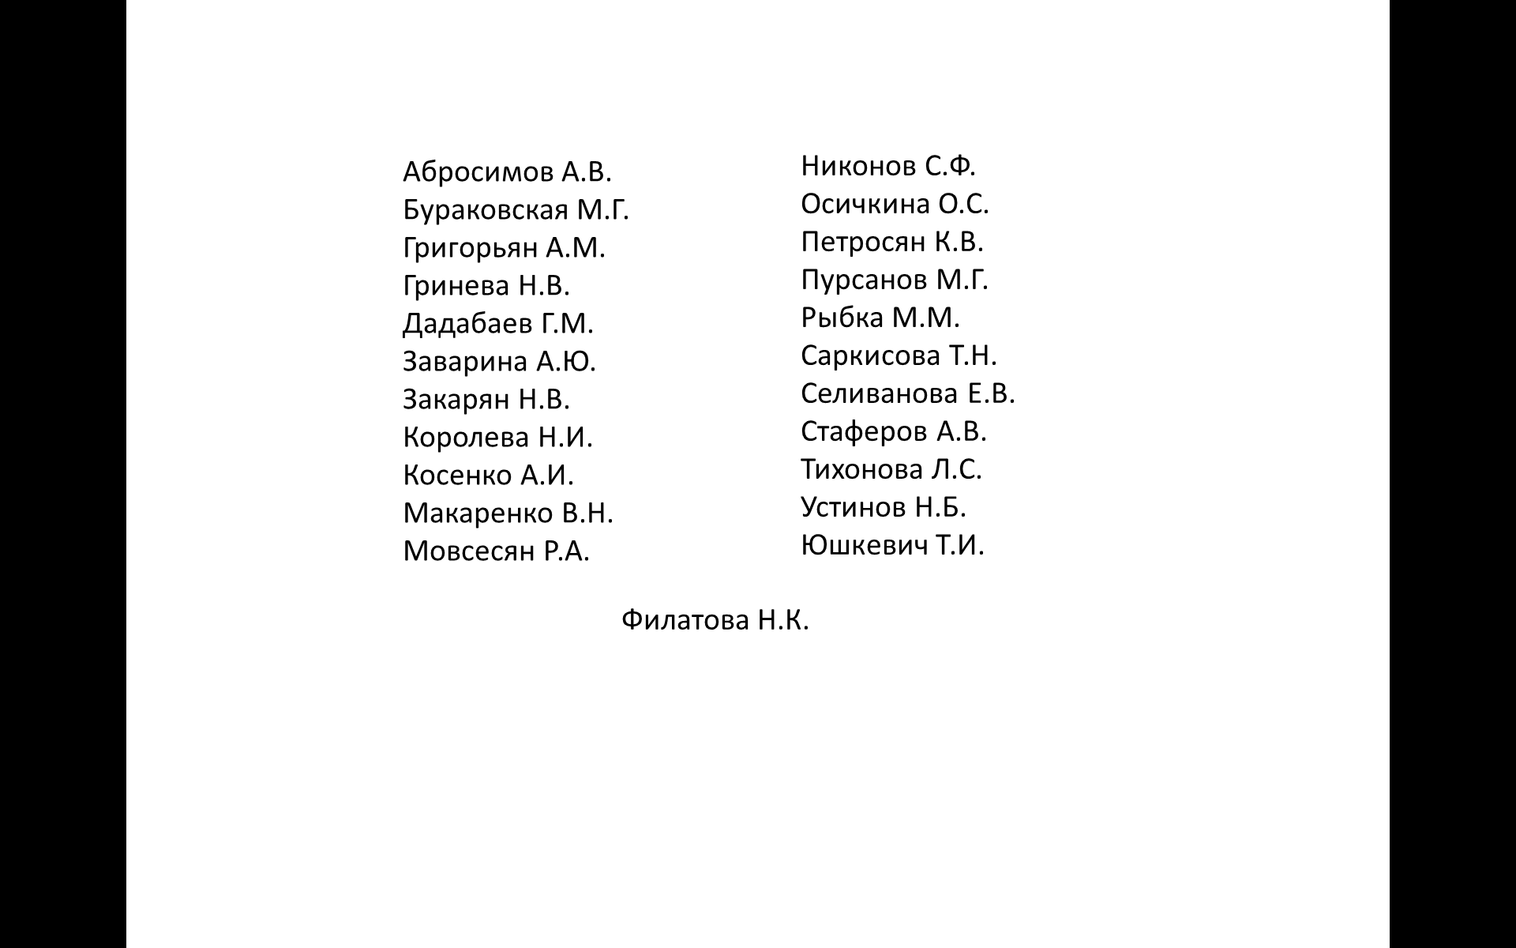
Оргкомитет /
Organizing Committee
В особенности исполнительного директора
Селиванову Елену
Устинова Николая
Секретариат конгресса
ООО «Артизан-групп»
Осичкину Оксану
Тихонову Милу

Slide 12
БЛАГОДАРНОСТЬ СОТРУДНИКАМ
НЦ ССХ ИМ. А.Н. БАКУЛЕВА И ЕГО РУКОВОДИТЕЛЮ
АКАДЕМИКУ Л.А. БОКЕРИЯ ЗА ОРГАНИЗАЦИЮ И ПРОВЕДЕНИЕ ВСЕХ ДЕМОНСТРАЦИЙ ОПЕРАЦИЙ

Slide 13
БЛАГОДАРНОСТЬ / GRATITUDE
ГРУППЕ ПЕРЕВОДЧИКОВ / GROUP OF TRANSLATORS
ГОСТИНИЧНОМУ КОМПЛЕКСУ «РЕНЕССАНС МОСКВА МОНАРХ ЦЕНТР» / HOTEL «RENAISSANCE MOSCOW MONARCH CENTER»
ТЕХНИЧЕСКОЙ СЛУЖБЕ ОБЕСПЕЧИВАЮЩЕЙ РАБОТУ TCT-RUSSIA / TECHNICAL SERVICE OPERATES TCT-RUSSIA
ПРЕССЕ / PRESS

Slide 14
WELCOME TO THE
TCT RUSSIA 2014

